Slide 1
SAL
SAL es una herramienta que permite acceder a las VPNs de los clientes de Avaya.

Slide 2
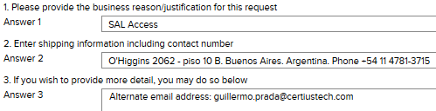

SAL – Solicitar acceso – Paso 1
Requires login to Avaya VPN as the first step
Request the Etoken
Go to http://itss.avaya.com (va a pedir el handle y password global)
Click on Request Service > 07. Applications Supporting Product/R&D > Other Applications > Secure Access Link (Etoken) > Request Etoken.
Fill out the form

Slide 3
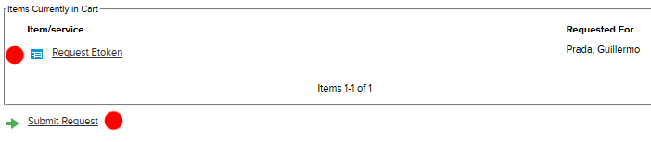
SAL – Solicitar acceso – Paso 1
Add to Cart, checkout the cart and submit
This requires manager approval.

Slide 4
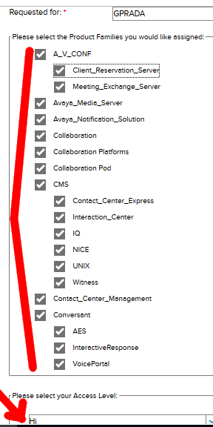
SAL – Solicitar acceso – Paso 2
Request Access to SAL
Go to http://itss.avaya.com
Select Request a Service -> Miscellaneous -> Secure Services Delivery Platform (SSDP), SSDP –> Request Access to Product Families behind a SAC, SSG or SAL Gateway.
Fill out the form (marcar toda la primera columna y en access level poner Hi), como indica la imagen:

Slide 5
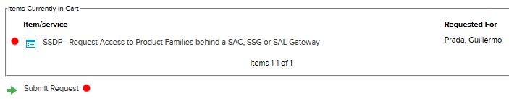
SAL – Solicitar acceso – Paso 2
Add to Cart, checkout the cart and submit
The appropriate managers will be sent an email requesting approval.
Once fully approved, the SSDP Login group (ssdplogin@avaya.com) will work the request.

Slide 6
SAL – ¿Que pasa después?
Once fully approved, the SSDP Login group (ssdplogin@avaya.com) will work the request.
Llegará un email indicando con quien ponerse en contacto para pasar a bucar el eToken (que es físico) por Avaya Argentina.
Once you have your eToken and SSDP has granted you access, you will be able to access https://raui.sal.avaya.com to connect to devices via SAL.

Slide 7
SAL – Instalacion
Windows 10 Users
For installation instructions, please refer to the guide SAL MPKI 2048 eToken Software Guide – Win7 version.
For installation of the software, please download the SAL installer http://aok.avaya.com/avayaworkplace/getContent?id=release&vsId=%7BAA341DC5-63E4-4A08-9FF0-9B38B2FC8FE5%7D&objectStoreName=AOK&objectType=document
For uConnect training
http://gts.avaya.com/sal/Training.html

Slide 8
SAL – Instalacion
Windows 10 Users
For any web browser related issues with Windows 7 64 bit
http://hpsm.avaya.com/sm7sso/ess.do?ctx=docEngine&file=kmdocument&query=id%3D%22KM24681%22
For installation instructions, please refer to the guide SAL MPKI 2048 eToken Software Guide – Win7 version.

Slide 9
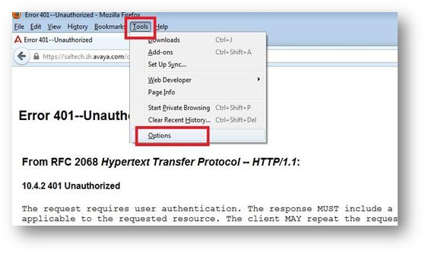
SAL – Configure Token in Firefox
Go to Tools -> Options

Slide 10
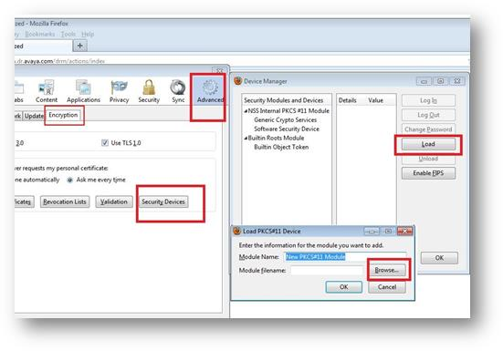
SAL – Configure Token in Firefox
Navigate to Advanced -> Encryption -> Security Devices. Click Load & then click Browse.

Slide 11
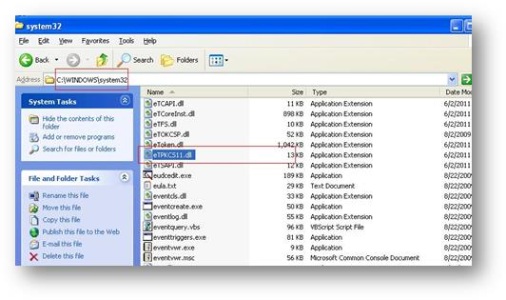
SAL – Configure Token in Firefox
Select the file “eTPKCS11.dll” from C:\WINDOWS\system32 directory.

Slide 12
SAL – Problems in Firefox?
Firefox, SSL error ssl_error_weak_server_ephemeral_dh_key
Este error se ha producido tras una de las últimas actualizaciones de Firefox. Si accedes a un sitio web mediante que tiene habilitado seguridad SSL puede que te aparezca un mensaje como el siguiente:
Secure Connection Failed An error occurred during a connection to login.opns.be. SSL received a weak ephemeral Diffie-Hellman key in Server Key Exchange handshake message. (Error code: ssl_error_weak_server_ephemeral_dh_key) The page you are trying to view cannot be shown because the authenticity of the received data could not be verified. Please contact the website owners to inform them of this problem.
Ahora lo que se puede hacer es llamar al administrador del sitio web para que modifique la seguridad del sitio, esperar a una nueva actualización de Firefox para que se solucione este problema, o seguir estos sencillos pasos y dejarlo funcionando en 15 segundos.

Slide 13
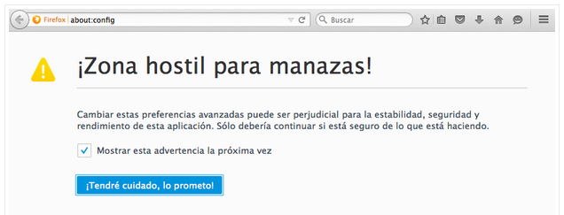
SAL – Problems in Firefox?
Lo primero que se hará es acceder a la página de configuración de Firefox “about:config” y una vez allí haremos clic en el botón “Tendré cuidado”:

Slide 14
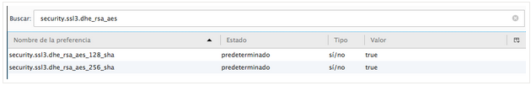
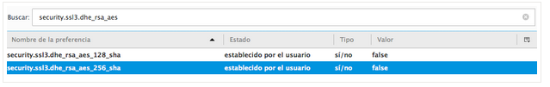
SAL – Problems in Firefox?
En la siguiente ventana filtramos por el texto “security.ssl3.dhe_rsa_aes” obteniendo dos resultados:
Finalmente hay que hacer doble clic sobre cada una de las entradas que aparecen hasta que el campo valor pase a valer “false”:
Con estos sencillos pasos evitaremos el error de SSL “ssl_error_weak_server_ephemeral_dh_key” en Firefox.

Slide 15
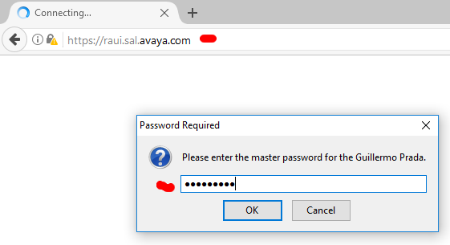
SAL – Access to Customer Environment
Once you have your eToken and SSDP has granted you access, you will be able to access https://raui.sal.avaya.com to connect to devices via SAL.

Slide 16
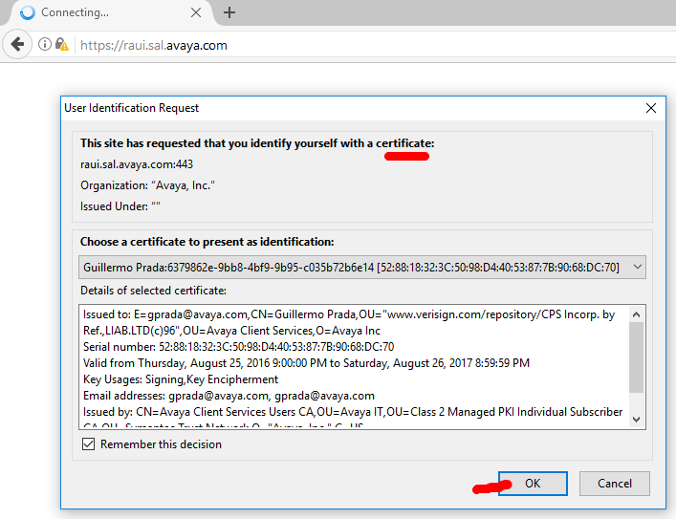
SAL – Access to Customer Environment
Accept the certificate to be sent.

Slide 17
SAL – Access to Customer Environment
Accept the certificate to be sent.

Slide 18
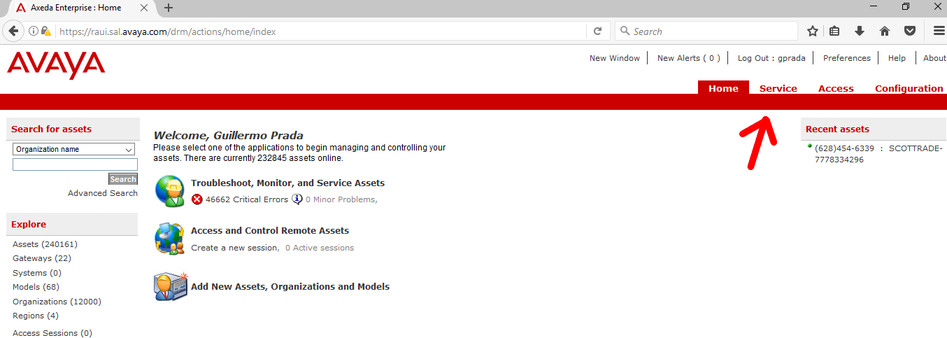
SAL – Access to Customer Environment
Your are logged in to SAL !!!
Go to the “Service” tab

Slide 19
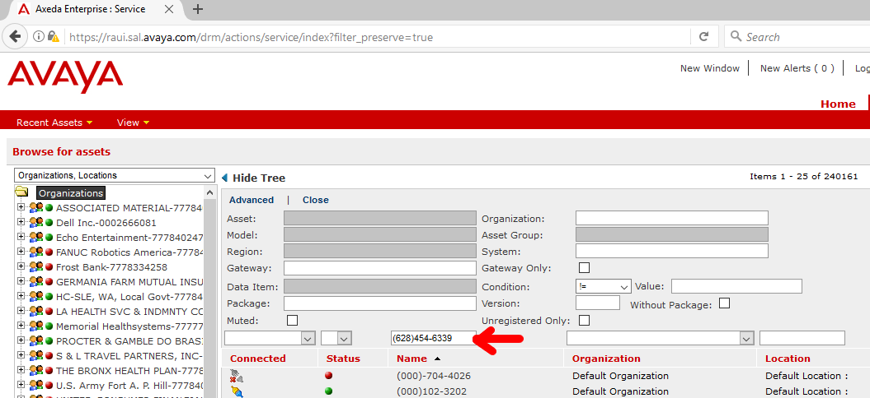
SAL – Access to Customer Environment
Ingresar el SSID del entorno del cliente al cual se quiere acceder y apretar “Enter” para iniciar la busqueda.

Slide 20
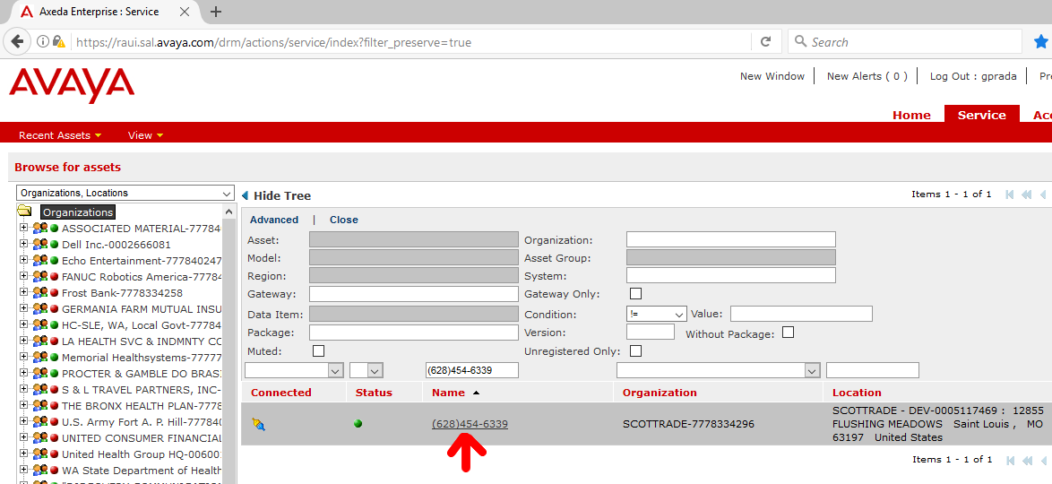
SAL – Access to Customer Environment
Aparece el resultado de la búsqueda, seleccionar con el mouse el SSID para iniciar la sesión

Slide 21
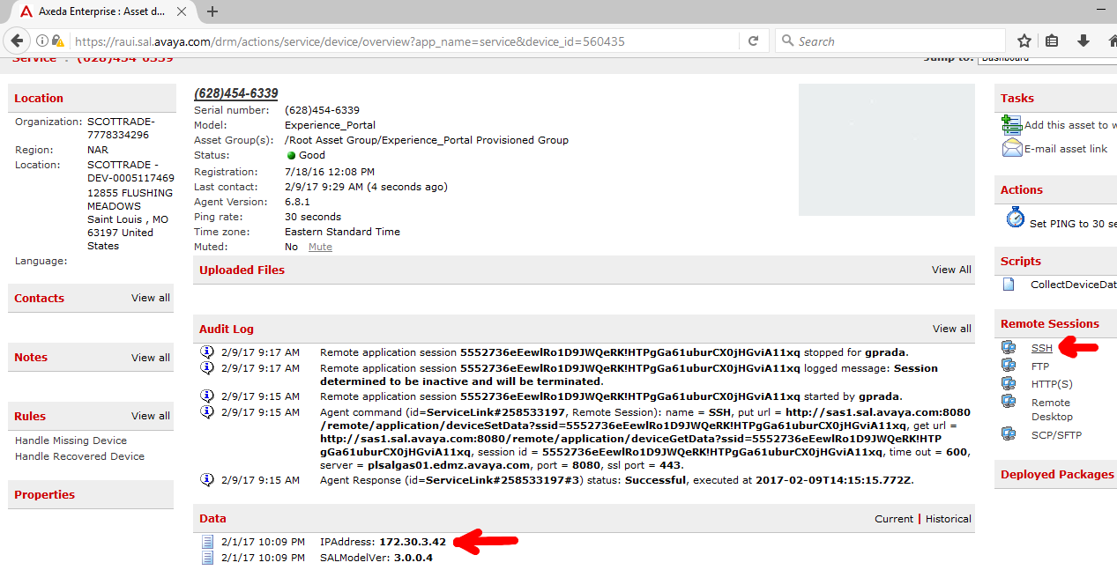
SAL – Access to Customer Environment
Abajo aparece la IP del equipo donde nos estaremos conectando
Seleccionar SSH (a la derecha) para conectarnos con ese equipo

Slide 22
SAL – Access to Customer Environment
OJO: Por lo general nos conectamos al Avaya Voice/Experience Portal Management System (EPM), por lo que para accede a los Application Servers tendremos que armar algunos túneles mediante Putty.

Slide 23
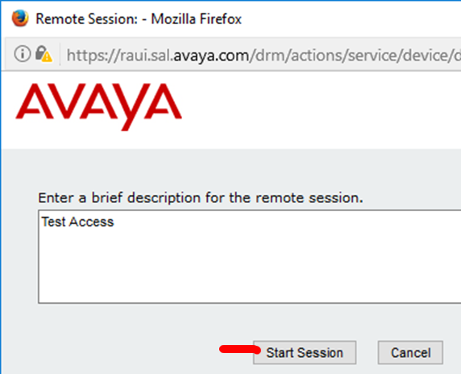
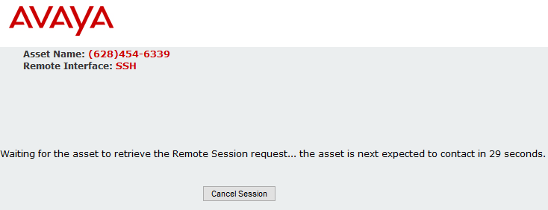
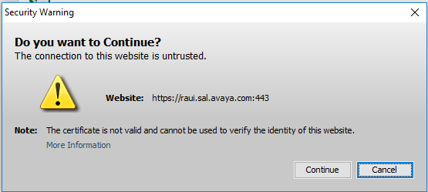
SAL – Access to Customer Environment
Poner un comentario describiendo la tarea que se va a realizar durante la session, seleccionar “Start Session” (pasarán varias pantallas para “Aceptar”)

Slide 24
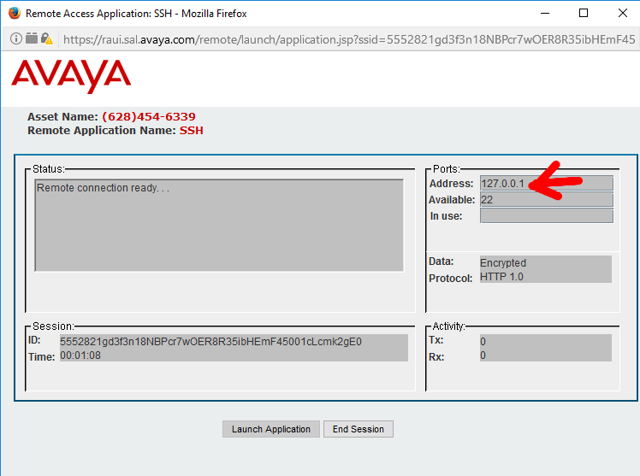
SAL – Access to Customer Environment
Aparece una pantalla con la IP y Puerto que necesitamos para abrir la session de Putty

Slide 25
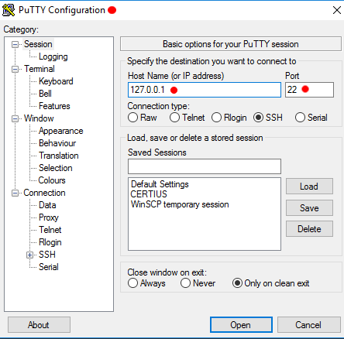
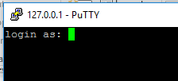
SAL – Access to Customer Environment
Abrir una session de Putty con esta información y ya podemos logearnos al servidor de destino

Slide 26
SAL – Access to Customer Environment
PENDIENTE: COMO ABRIR UN TUNEL AL APPLICATION SERVER

